Slide 1


ANÁLISIS DE LA EFICIENCIA EN EL PROCESO DE CONSOLIDACIÓN DE CARGA AÉREA Y MARÍTIMA DE LA EMPRESA ROLASA
ESTUDIO DE TIEMPOS Y PROVEEDORES EN IMPORTACIONES
Sara Granja Patricia Macías

Slide 2
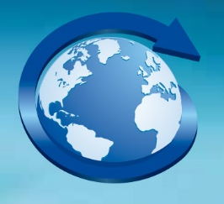
PLANTEAMIENTO DEL PROBLEMA
Gestión de Procesos
Alta Dirección
Productividad y Confianza
Logística en Comercio Exterior
Tiempo
Costos
Calidad en consolidación
Eficiencia
Eficacia
Cómo influye el análisis de proveedores y la caracterización de procesos en la organización laboral y el crecimiento comercial de la empresa ROLASA Quito?

Slide 3
OBJETIVOS
Diagnosticar
La situación inicial de ROLASA UIO respecto a procesos de consolidación aérea / marítima en importaciones
Caracterizar
Los procesos de consolidación de carga aéreo y marítimo en importaciones
Evaluar
Las principales rutas en función de embarques, tarifas y tiempos mediante una base de datos de los proveedores

Slide 4
METODOLOGÍA
Cuali - Cuantitativa
Transversal
Descriptiva
Del. Espacial
ROLASA UIO
Del. Temporal
2017 2018

Slide 5

ROLA INTERNACIONAL S.A.
Problemas
Deficiente representación de procesos
Escaso control de proveedores
Servicios de transporte de carga internacional
21 años en el mercado
Guayaquil, Quito, Cuenca, Miami
25 Agentes de Carga del exterior

Slide 6



EVALUACIÓN DE RUTAS
13 Rutas
101 embarques
527 embarques
13 Rutas
EE.UU
ESPAÑA
EE.UU
BRASIL
CHINA
ALEMANIA

Slide 7


VARIABLES DE EVALUACIÓN
No. de proveedores
Tarifa por ruta
Cumplimiento de tiempos por ruta
% participación
Coordinación
Transito Internacional
Coordinación
Transito Internacional

Slide 8
CRITERIOS DE MEDIDA
Muy Malo
Malo
Regular
Excelente
Bueno
Muy Bueno

Slide 9

EVALUACIÓN AÉREA
10 DÍAS
ROLA INTERNACIONAL USA CORP (100%)
TAMPA (84%)
UPS (16%)
USD 1.67
USD 1.31
85%
100%
COORDINACIÓN EN ORIGEN
USD 0.86
30%
GENERAL
USD 2.35
69%
11%
USD 0.80
4 DÍAS
86%
GRADO DE
PARTICIPACIÓN
USD 1.65
USD 1.30
1 DÍA
EFICIENCIA
99%
USD 2.30
7 DÍAS
78%
13 DÍAS

Slide 10



EVALUACIÓN AÉREA
COSTOS
TIEMPO
EUR 0.81
60%
SPARBER AIR CARGO (69%)
COORDINACIÓN EN ORIGEN
CACESA (31%)
EUR 0.46
20%
25%
EUR 0.80
EUR 0.45
PARTICIPACIÓN
3 DÍAS
8%
8 DÍAS
EFICIENCIA
KLM (63%)
CARGO LUX (25%)
EUR 3.09
EUR 4.00
50%
25%
TRÁNSITO INTERNACIONAL
40%
EUR 3.00
EUR 4.00
PARTICIPACIÓN
5 DÍAS
13%
10 DÍAS

Slide 11

EVALUACIÓN AÉREA
COSTOS
TIEMPO
EUR 4.52
70%
SPARBER AIR CARGO
CACESA
EUR 3.57
0%
GENERAL
6 DÍAS
89%
EUR 4.30
EUR 3.50
8 DÍAS
EFICIENCIA
0%
15 DÍAS

Slide 12

EVALUACIÓN MARITIMA
 | ROLA INTERNACIONAL USA CORP (99%)
COSTO DE COORDINACIÓN EN ORIGEN (USD 55.00) | 56.57
COORDINACIÓN EN ORIGEN - 8 DÍAS | 11 días 46%
FLETE USD 35.00 | 38.24
TRANSPORTE INTERNACIONAL 8 DÍAS | 8 Días 62%
28%
64%
60%
EFICIENCIA

Slide 13

EVALUACIÓN MARITIMA
BIRKTRANS
BOOKING
TRÁNSITO
20 DÍAS
21 DÍAS
FLETE
USD 17.40
74%
USD 15.00
88%
FOB
EFICIENCIA
64%

Slide 14

EVALUACIÓN MARITIMA
Hong Kong
Ningbo
Shanghai
Xiamen
Qingdao
Shenzen

Slide 15
EVALUACIÓN MARITIMA
HONG KONG
 | GLOBAL GOODWILL (38%) | ORIENTAL LOGISTICS (46%) | SALEM LOGISTICS (15%)
FLETE | 34.08 | 19.10 | 18.18
COORDINACIÓN EN ORIGEN - 15 DÍAS | 10 | 12 | 13
TRANSPORTE INTERNACIONAL 35 DÍAS | 36 | 44 | 33
87%
85%
100%

Slide 16
EVALUACIÓN MARITIMA
OTROS PUERTOS
COSTO
COORDINACIÓN
TRÁNSITO
XIAMEN
NINGBO
SHANGHAI
QINGDAO
89%
75%
22%
---
38%

Slide 17

EVALUACIÓN MARITIMA
 | SEAFAIR (96%)
COSTO DE COORDINACIÓN EN ORIGEN | 5.01
COORDINACIÓN EN ORIGEN - 7 DÍAS | 21
FLETE | 30.03
TRANSPORTE INTERNACIONAL 25 DÍAS | 32
GENERAL 32 DÍAS | 49
4%
69%
15%
EFICIENCIA

Slide 18

AÉREO VS MARÍTIMO
Mayor Costo
Menor tiempo
Menor Costo
Mayor tiempo
$1481.35
FOB ( 6.05 m3, 689 kg )
$263.16

Slide 19
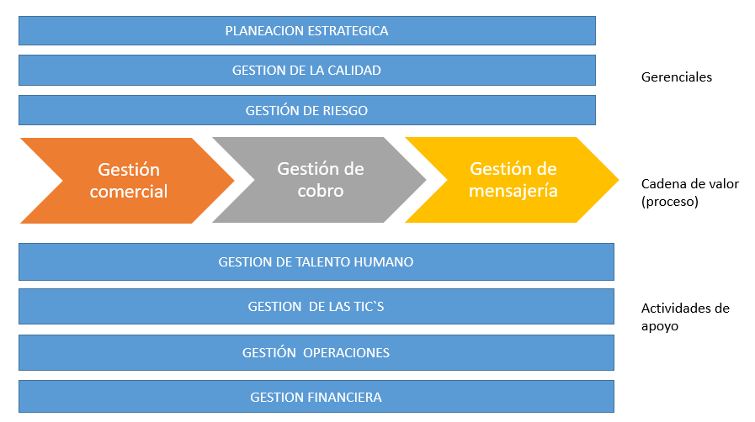
PROPUESTA
Sistema de Gestión de Calidad
ISO 9001
Enfoque en procesos

Slide 20
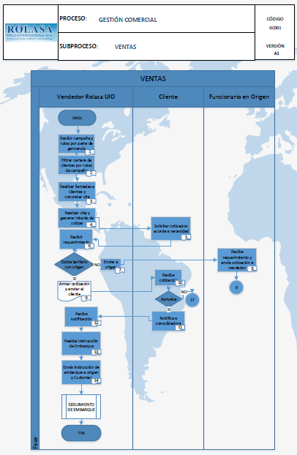
Caracterización de procesos
Flujograma de procesos
Estandarización
Responsable
Inducción
Certificaciones
Entradas & salidas
Recursos
Responsables
Estructura

Slide 21
CONCLUSIONES
Análisis de proveedores influye en el crecimiento Comercial debido a que ROLASA puede decidir los proveedores con los que trabajará bajo estándares de cumplimiento. Al ser una cadena de actores, la eficacia de cada uno influye directamente.
Sistema de Gestión de Calidad al concentrarse en la cadena de valor empresa ROLASA y en tratar puntos críticos de la misma, permite que la su estrategia competitiva sea en diferenciación porque el cumplimiento de tiempos y costos de transporte da como resultado la confianza del cliente.

Slide 22

RECOMENDACIONES
Enfocar esfuerzos comerciales en rutas críticas. Feedback de las oportunidades de mejora.
Establecer responsables en caso de ausencia laboral, los cuales deben conocer y suplir cada etapa del proceso.

